Slide 1
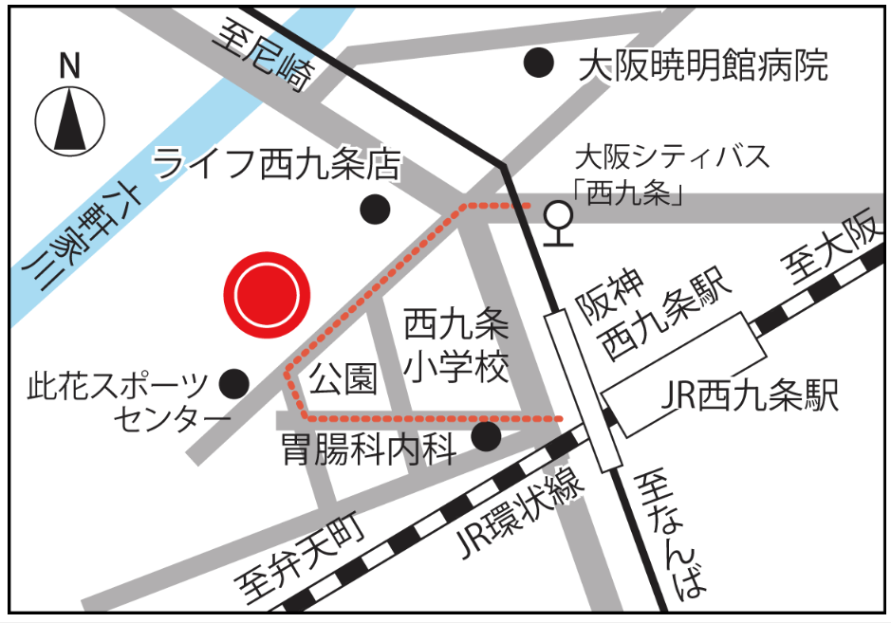
大阪市立こども文化センター アクセス図

